Slide 1

Laplace变换
第一节 Laplace变换的定义
第二节 Laplace变换的性质
第三节 Laplace逆变换
第四节 卷积
第五节 Laplace变换的应用

Slide 2

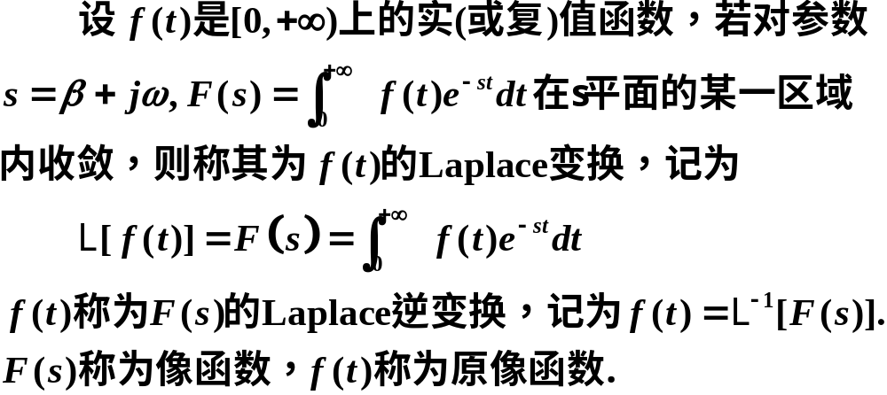
第一节 拉氏变换的定义
1. 定义：

Slide 3
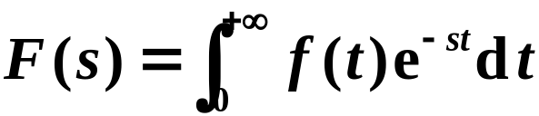
2.拉氏变换的存在定理 若函数f (t)满足:
(1) 在t ≥ 0的任一有限区间上分段连续;
(2) 当t→+∞时, f (t)的增长速度不超过某一指数函数, 即存在常数 M > 0及c ≥ 0, 使得
|f (t)|≤ M e ^{ct}, 0≤ t <+∞
则 f (t)的拉氏变换
在半平面Re(s)>c上一定存在, 并且在Re(s) > c的半平面内, F(s)为解析函数.

Slide 4
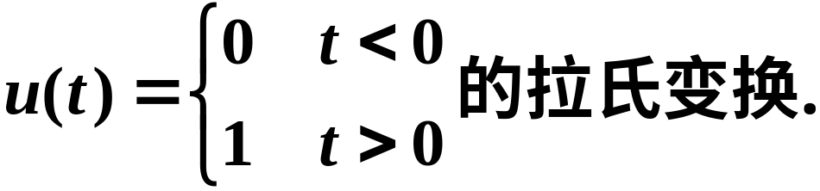
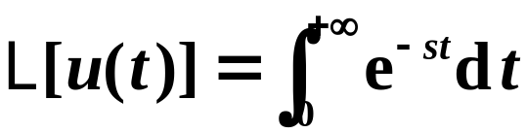
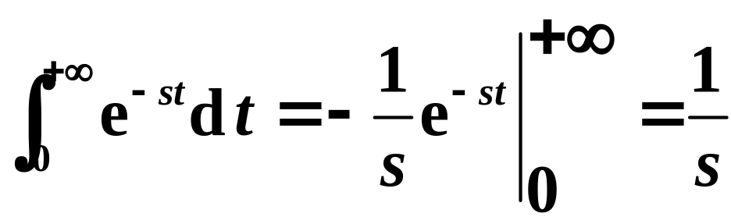
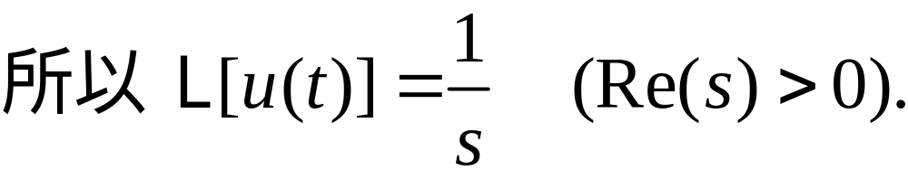
例1 求单位阶跃函数
解 根据拉氏变换的定义, 有
这个积分在Re(s)>0时收敛, 而且有

Slide 5
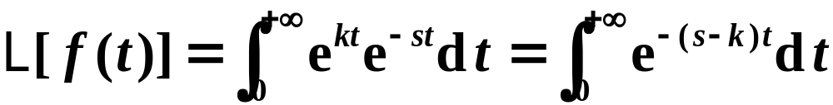
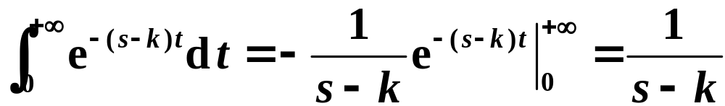
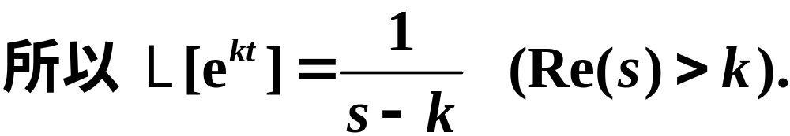
例2 求指数函数 f (t)=e ^{kt} 的拉氏变换(k为实数).
解 根据拉氏变换的定义, 有
这个积分在Re(s)>k时收敛, 而且有
其实k为复数时上式也成立, 只是收敛区间为 Re(s)>Re(k)

Slide 6
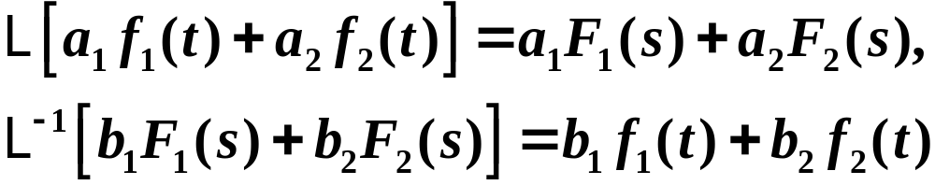
第二节 Laplace变换的性质与计算
本讲介绍拉氏变换的几个性质, 它们在拉氏变换的实际应用中都是很有用的. 为方便起见, 假定在这些性质中, 凡是要求拉氏变换的函数都满足拉氏变换存在定理中的条件, 并且把这些函数的增长指数都统一地取为c. 在证明性质时不再重述这些条件.
1.线性性质:

Slide 7
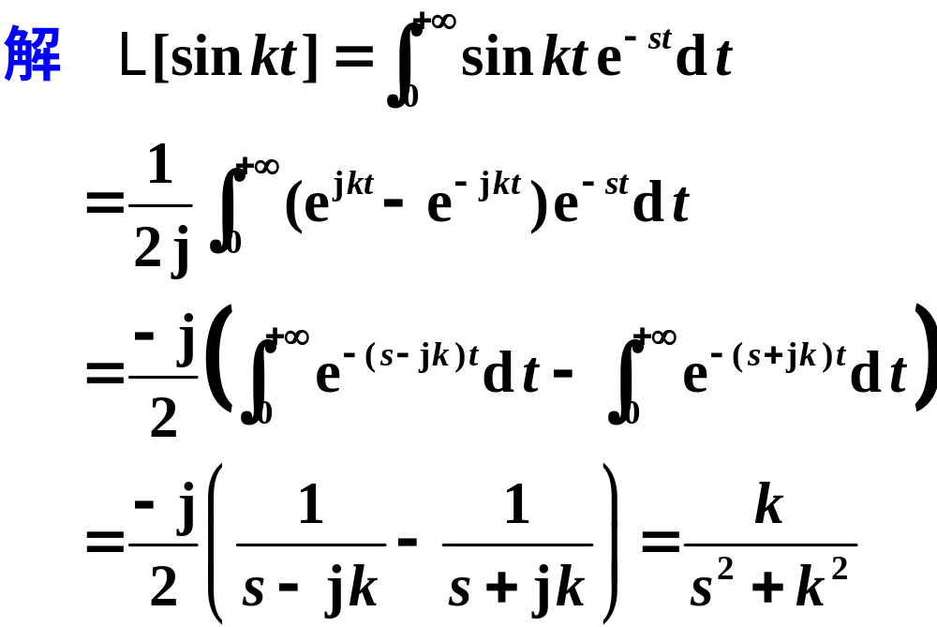
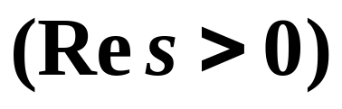
例3 求 f (t)=sinkt (k为实数) 的拉氏变换

Slide 8
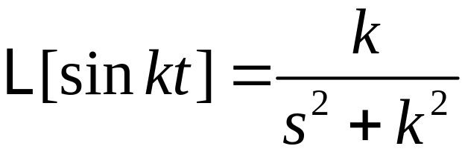
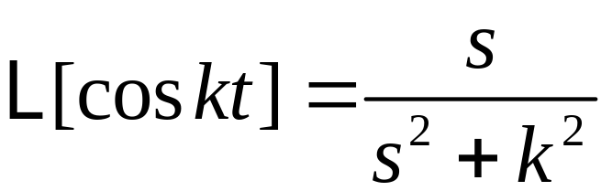
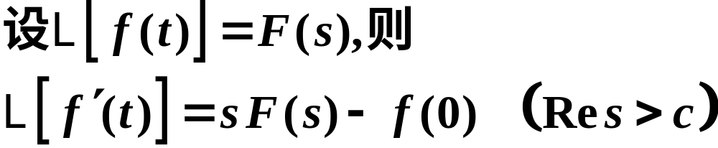
2.微分性质:
同理可得
原像函数的微分性：

Slide 9
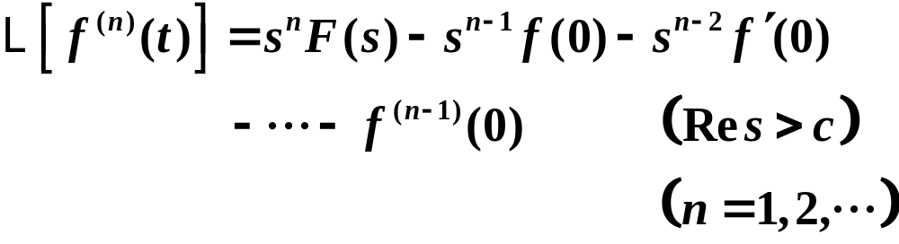
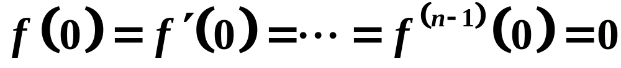
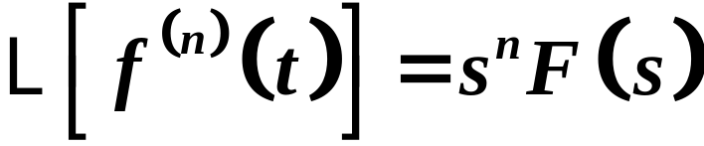
推论：
特别当 时，有
此性质可以使我们有可能将f (t)的微分方程转化为F(s)的代数方程.

Slide 10
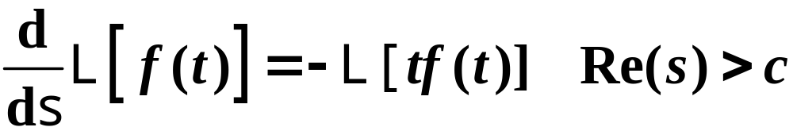
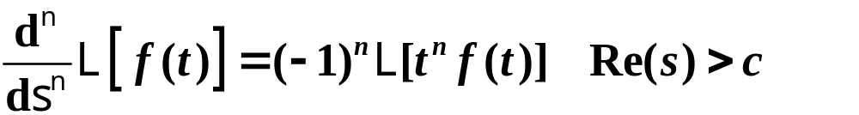
像函数的微分性：
推论

Slide 11
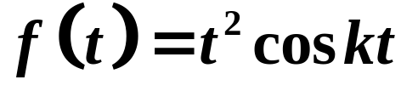
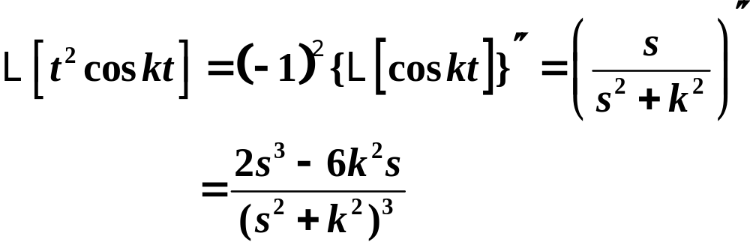
例4 求 (k为实数) 的拉氏变换.
解

Slide 12
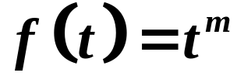
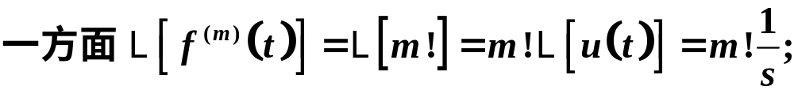
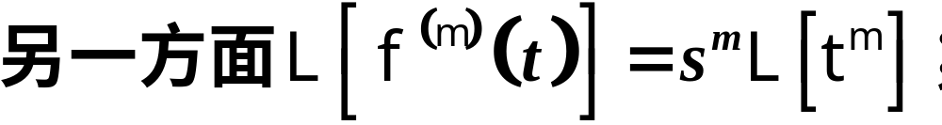
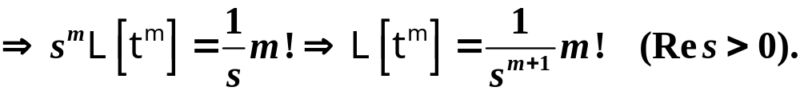
例5 求 的拉氏变换（m为正整数）。

Slide 13
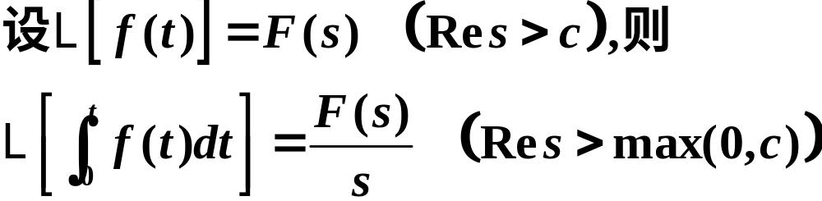
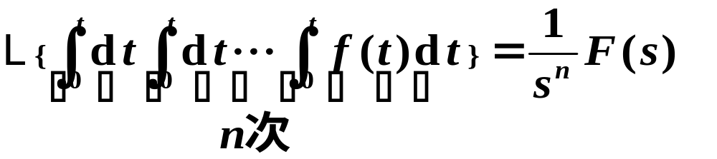
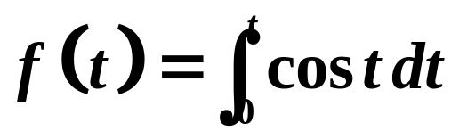
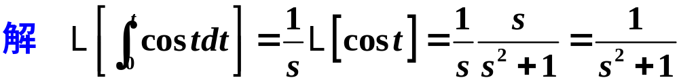
3. 积分性质
例6 求 的拉氏变换.

Slide 14
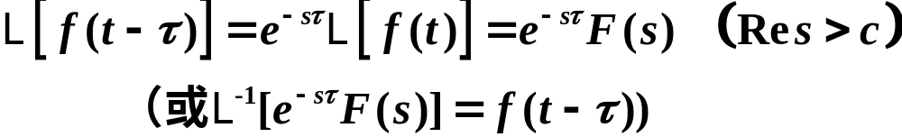
函数f (t−τ)与f (t)相比, f (t)从t = 0开始有非零数值.而
f (t−τ)是从t =τ 开始才有非零数值. 即延迟了一个时间τ. 从它的图象讲, f (t−τ)是由f (t)沿 t 轴向右平移τ 而得, 其拉氏变换也多一个因子e^{−sτ}.
f(t)
f(t−τ)
O
τ
t

Slide 15
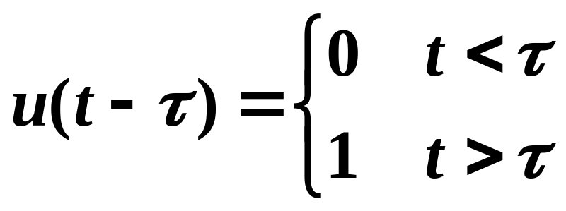
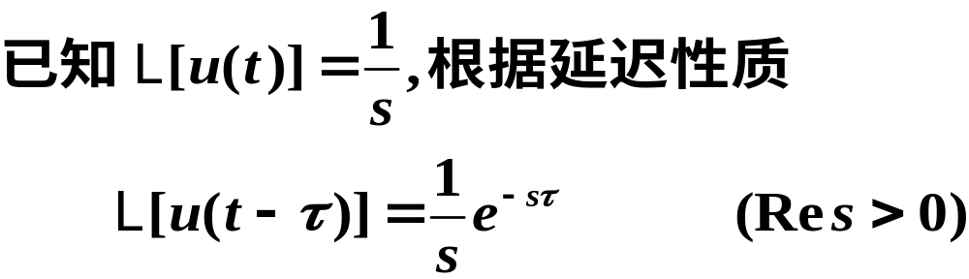
例7 求函数
的拉氏变换.
解
u(t−τ)
1
O
τ
t

Slide 16
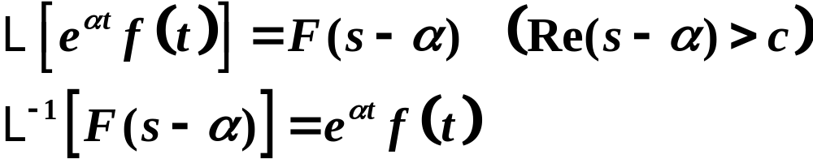
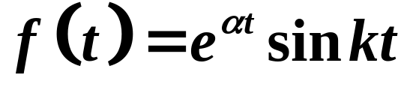
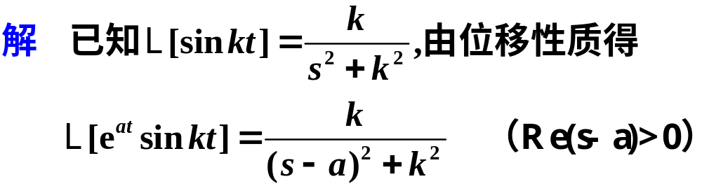
例8 求 的拉氏变换.

Slide 17
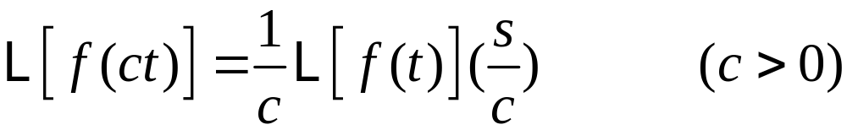
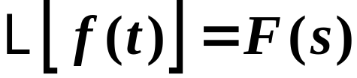
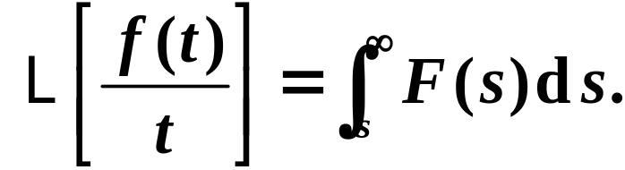
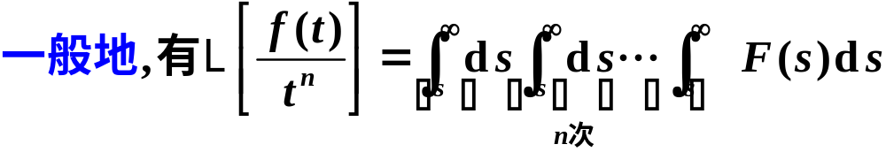
6. 相似性：
7 象函数积分性质:
则：

Slide 18
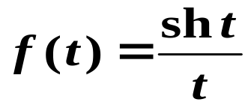
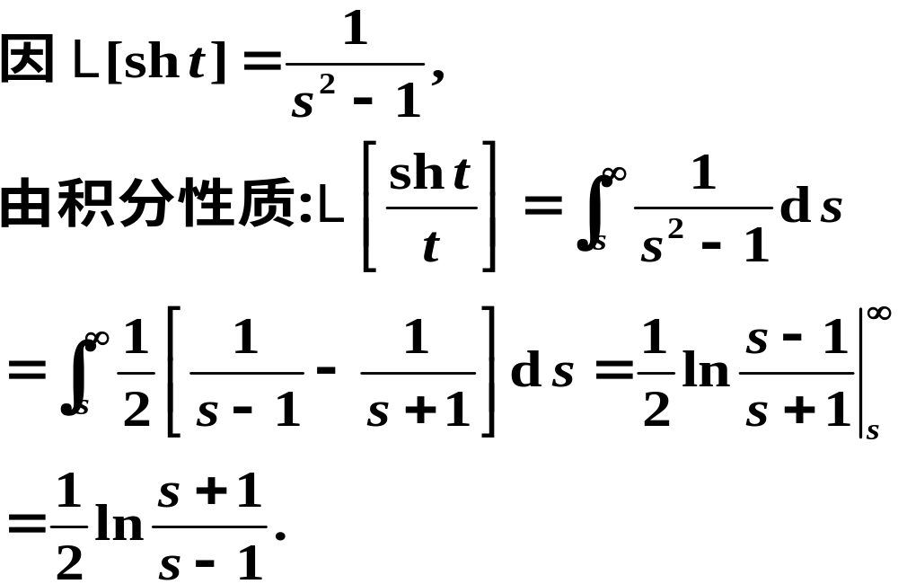
例9 求函数
的拉氏变换.
解

Slide 19
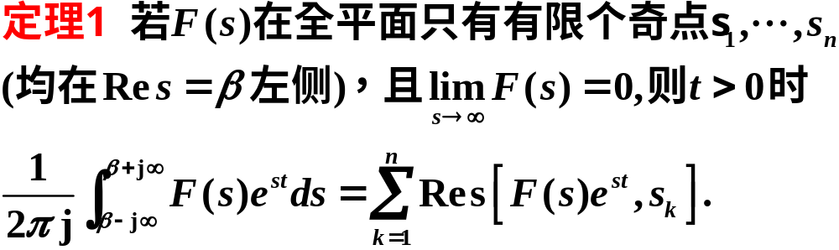
第三节 Laplace逆变换
求逆变换的方法：
一、利用一些常见的函数的拉氏变换表达式。
二、利用下面的结论：

Slide 20
虚轴
β+jR
为奇点
C_{R}
L
解析
O
β
实轴
R
β−jR

Slide 21
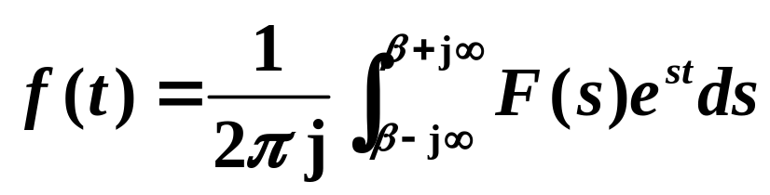
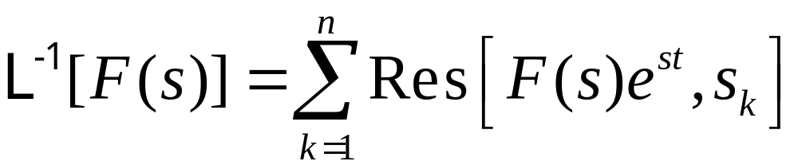
定理2 设f(t)满足拉氏变换存在定理条件，F(s)是f(t)的象函数，在f(t)的连续点处：
综上知：

Slide 22
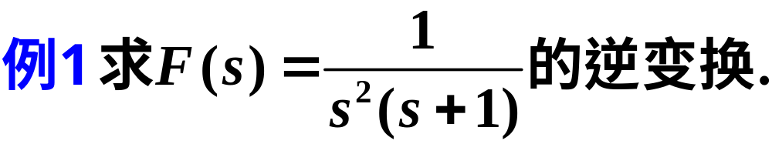
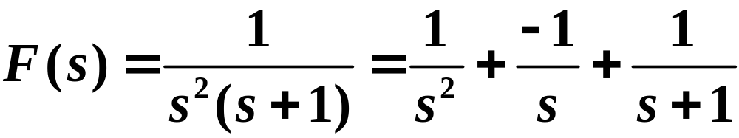
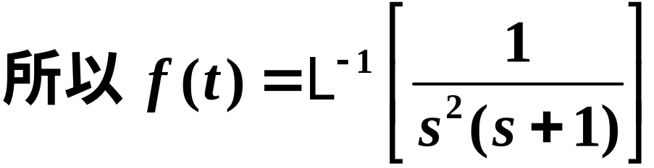
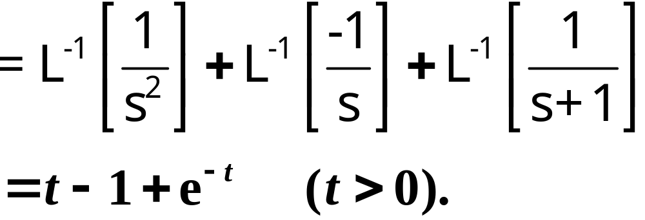
解

Slide 23
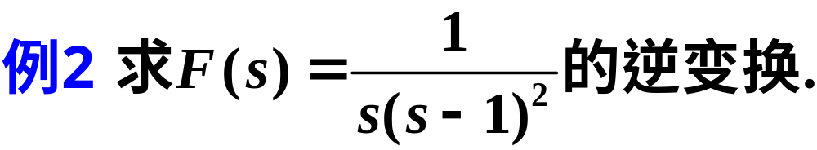

解

Slide 24


第四节 卷积
1. 卷积的概念：两个函数的卷积是指
如果f₁(t)与f₂(t)都满足条件: 当t<0时, f₁(t)=f₂(t)=0, 则上式可以写成：

Slide 25


卷积定理
注：卷积公式常用于计算逆变换.

Slide 26



例1

Slide 27


例2
解

Slide 28
第五节 Laplace变换的应用
对一个系统进行分析和研究, 首先要知道该系统的数学模型, 也就是要建立该系统特性的数学表达式. 所谓线性系统, 在许多场合, 它的数学模型可以用一个线性微分方程来描述, 或者说是满足叠加原理的一类系统. 这一类系统无论是在电路理论还是在自动控制理论的研究中, 都占有很重要的地位. 本节将应用拉氏变换来解线性微分方程.

Slide 29
微分方程的拉氏变换解法
首先取拉氏变换将微分方程化为象函数的代数方程,
解代数方程求出象函数, 再取逆变换得最后的解. 如下图
所示.
象原函数
(微分方程的解)
象函数
取拉氏逆变换
解代数
方程
微分方程
象函数的
代数方程
取拉氏变换

Slide 30


例1 求解 。
解

Slide 31


例2 求解
解

